Slide 1
【補足資料１】
LINEセミナーのご案内
本年度、ニッポン全国物産展の出展者は、開催前にLINE公式アカウント活用セミナーへの参加が必須となりますので、県連・商工会のご担当者におかれましては、出展者の参加推進にご協力をよろしくお願いいたします。
１．セミナー日程
出展者は、下記いずれかの回にご参加ください。
日程①：９月１６日（木）１４：００～１５：３０
日程②：１０月２０日（水）１４：００～１５：３０
２．場所
オンライン（Zoom）開催
３．セミナー内容
※次頁の別紙をご確認ください。
４．申込方法
参加申込URLは、運営事務局より８月末頃に各出展者へ直接メールにてご案内します。
ご案内メールが届きましたら各出展者が個別にお申し込みください。
【セミナー参加の流れ】

Slide 2
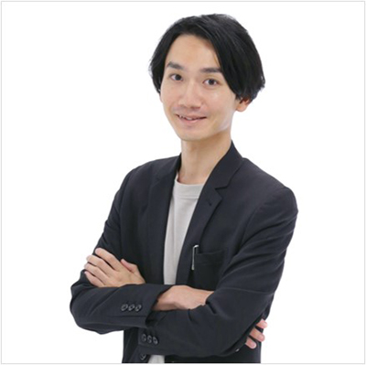
【ニッポン全国物産展 出展者 参加必須セミナー】
~SNS活用セミナー~
ユーザー数8,800万人！LINEを活用したECサイトの集客手法
【別紙】
1. 日時 | ※いずれかの回にご参加ください。 日程①：９月１６日（木）１４：００～１５：３０ 日程②：１０月２０日（水）１４：００～１５：３０
2. 場所 | オンライン（Zoom)
3. 対象者 | SNSビギナー、特にLINEをECサイトの集客・売上アップなどに活用したい方
4. セミナー ゴール | ・お客様が日常的に使うLINEならではの、コミュニケーションによるECの集客・売上アップ 手法を知る。 ・LINE公式アカウントの小売業界における活用事例から、アカウント開設後の活用 イメージを持つ。
5. 講師 | 西田 勇祐 氏 LINE株式会社 広告事業本部 Account Planning2チーム 兼ローカルビジネス推進チーム
 | 店頭販促系代理店に入社後、大手飲料メーカー、外食チェーン、建設会社など幅広い企業のマーケティングおよびプロモーション支援に従事。2019年 LINEに入社。中小企業を中心にLINE公式アカウントの導入推進や事業企画に従事。主にLINE公式アカウントで提供する新機能のGTM（Go-to-Market）を担当。
6. 内容 | ①講演（1時間） a) LINE/LINE公式アカウントのご紹介 b) LINE活用のステップと活用事例 ・STEP1 LINE公式アカウントの開設 ・STEP2 友だち追加 ・STEP3 店舗・サイト集客 ・STEP4 リピート促進 ②質疑応答（30分） ※質疑はご入力いただいたものを講師が回答していく形式です。
■お申込み
参加申込URLは下記の運営事務局より８月末頃に各出展者へ直接メールにてご案内します。
ご案内メールが届きましたら各出展者が個別にお申し込みください。
■お問い合わせ先
ご質問はメールのみとなりますのでご了承ください。
●運営事務局：株式会社 dAgora
●E-mail：ecseminar-office@dagora.jp
●担当：水野、塚本、石井

